Slide 1
Semana N° 13 Indicadores Biológicos. Formas de Trabajo Cultura e Identidad
Facultad de Ciencias Naturales y Matemática
Asignatura : Geopolítica y Realidad Nacional
Dr. Fredy salinas Meléndez
Semestre Académico 2025 - 2

Slide 2
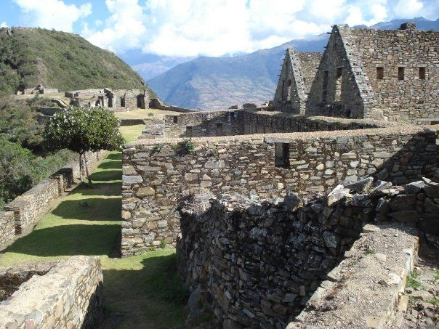
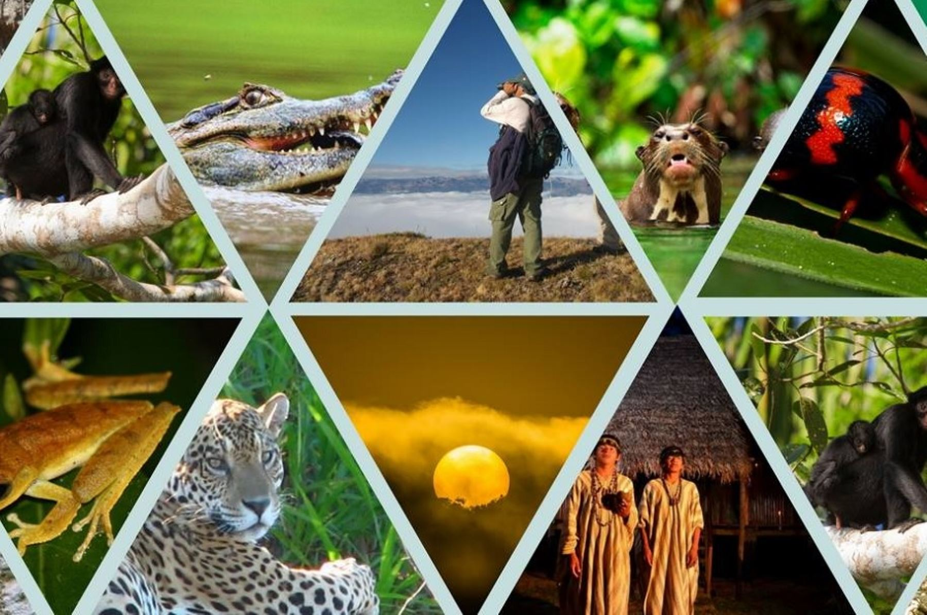
Perú, un país de extraordinaria riqueza natural y cultural, enfrenta el desafío de equilibrar el desarrollo económico con la conservación de su patrimonio. En este contexto, es esencial comprender y abordar diversos aspectos que van desde la sostenibilidad ambiental y las formas de trabajo hasta la promoción de la cultura y la educación.
Este trabajo explora varios temas clave, incluyendo los indicadores biológicos, las prácticas laborales, y la preservación de la cultura e identidad nacional, así como la seguridad en un mundo cambiante. Al profundizar en estos temas, se pretende resaltar las acciones y estrategias que pueden contribuir al desarrollo sostenible y a la mejora de la calidad de vida en Perú.

Slide 3
INDICADORES BIOLÓGICOS
Monitoreo Ambiental
Los indicadores biológicos son herramientas cruciales para evaluar la salud de los ecosistemas y el impacto de las actividades humanas en el medio ambiente. En Perú, el monitoreo ambiental incluye la recolección y análisis de muestras de agua, suelo y aire para detectar contaminantes y cambios en la calidad ambiental.
Este monitoreo es vital para la gestión sostenible de los recursos naturales y la protección de la biodiversidad.
Biodiversidad y Conservación
Perú es uno de los países megadiversos del mundo, hogar de una amplia variedad de especies de flora y fauna. Los indicadores biológicos ayudan a rastrear la biodiversidad y a evaluar la efectividad de las áreas protegidas y las políticas de conservación. Proyectos como la conservación del Amazonas y los esfuerzos para proteger especies en peligro de extinción son esenciales para mantener este patrimonio natural.
Salud Pública y Biología
En el ámbito de la salud pública, los indicadores biológicos son utilizados para monitorear y controlar enfermedades infecciosas. El análisis de muestras biológicas permite la detección temprana de brotes y la implementación de medidas preventivas. La investigación en biología también contribuye al desarrollo de nuevos tratamientos y vacunas, mejorando la salud de la población peruana.

Slide 4
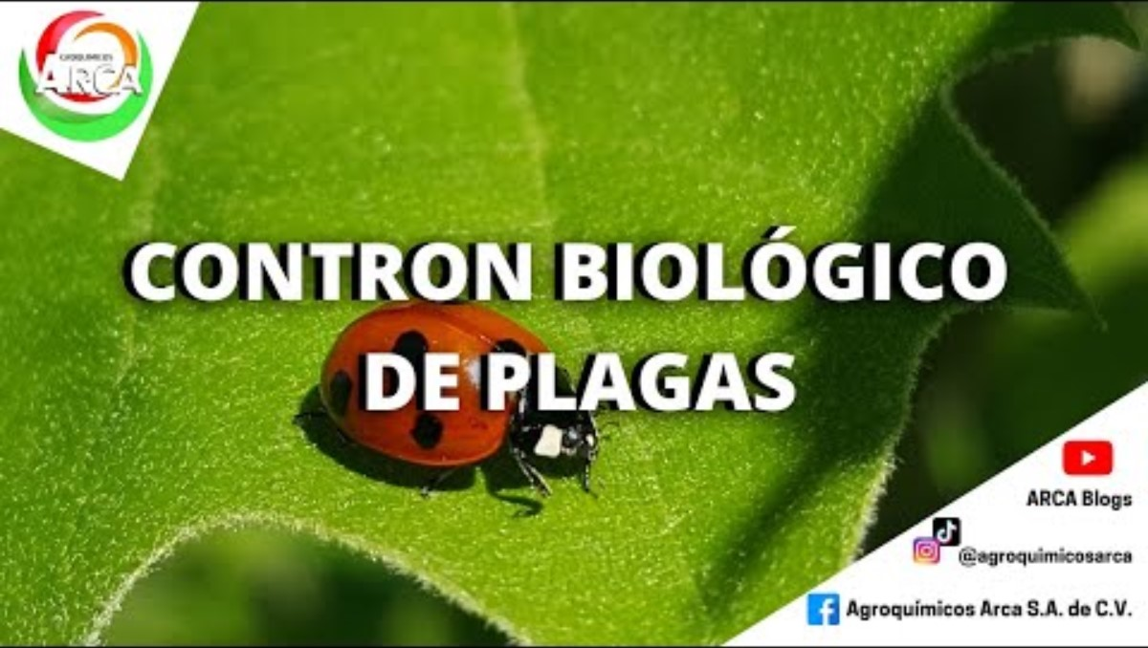

Slide 5
FORMAS DE TRABAJO
Agricultura y Pesca Sostenibles
La agricultura y la pesca son sectores económicos fundamentales en Perú. La adopción de prácticas sostenibles en estos sectores es esencial para asegurar la productividad a largo plazo y la conservación de los recursos naturales. Los agricultores están implementando técnicas de cultivo sostenible, como la rotación de cultivos y el uso de fertilizantes orgánicos. En la pesca, las prácticas responsables y la gestión de las pesquerías ayudan a mantener las poblaciones de peces y a proteger los ecosistemas marinos.
Industria y Manufactura
La industria y la manufactura en Perú abarcan una variedad de sectores, desde la minería hasta la producción textil. La modernización de estos sectores incluye la adopción de tecnologías avanzadas y prácticas de producción más limpias, que reducen el impacto ambiental y mejoran la eficiencia. La capacitación de la fuerza laboral y la inversión en infraestructura industrial son clave para el desarrollo económico del país.
Emprendimiento y Startups
El emprendimiento y las startups están ganando impulso en Perú, con un creciente número de jóvenes emprendedores que crean empresas innovadoras en diversas áreas, como la tecnología, la agricultura y los servicios. Espacios de coworking y programas de aceleración están ayudando a estos emprendedores a desarrollar sus ideas y a crecer sus negocios, contribuyendo al dinamismo económico y a la creación de empleo.

Slide 6
CULTURA E IDENTIDAD
Festividades y Tradiciones
La riqueza cultural de Perú se refleja en sus numerosas festividades y tradiciones, que son celebradas con entusiasmo en todo el país. Eventos como la Fiesta de la Virgen de la Candelaria, Inti Raymi y la Fiesta de San Juan no solo fortalecen la identidad nacional sino que también atraen a turistas, contribuyendo a la economía local.
Artes y Artesanías
Las artes y artesanías peruanas son un reflejo del ingenio y la creatividad de sus pueblos. Artesanos de todo el país producen cerámica, tejidos, joyería y otros productos que combinan técnicas tradicionales con diseños contemporáneos. Estos productos no solo preservan el patrimonio cultural sino que también generan ingresos para las comunidades.
Patrimonio Histórico y Arqueológico
Perú es conocido mundialmente por su rico patrimonio histórico y arqueológico, con sitios emblemáticos como Machu Picchu, Chan Chan y las Líneas de Nazca. La preservación y promoción de estos sitios son cruciales para la identidad cultural del país y para el turismo. Museos y exposiciones ayudan a educar tanto a locales como a visitantes sobre la historia y la cultura peruana, fomentando un sentido de orgullo y pertenencia.

Slide 7
Perú enfrenta el desafío de equilibrar el desarrollo económico con la conservación de su rica biodiversidad y patrimonio cultural. A través de indicadores biológicos, prácticas sostenibles en el trabajo, y un fuerte enfoque en la cultura y la educación, el país está construyendo un futuro resiliente y próspero. Al fortalecer la identidad nacional y promover la innovación, Perú puede seguir creciendo y adaptándose a las nuevas realidades globales, asegurando un bienestar duradero para sus ciudadanos y preservando su legado para las generaciones futuras.
Perú se encuentra en un punto crucial donde la integración de la sostenibilidad, la diversificación económica y la preservación cultural es esencial para su desarrollo futuro. Los indicadores biológicos juegan un papel fundamental en la protección del medio ambiente y la salud pública, mientras que las prácticas laborales sostenibles aseguran la longevidad de sectores clave como la agricultura, la pesca y la industria. Además, el fomento del emprendimiento y las startups está generando nuevas oportunidades económicas.
La riqueza cultural de Perú, manifestada en sus festividades, artesanías y patrimonio histórico, es una fuente de identidad y orgullo nacional que también impulsa el turismo y la economía local. Enfrentar los desafíos actuales y futuros con un enfoque integral y sostenible permitirá a Perú no solo preservar su legado natural y cultural, sino también mejorar la calidad de vida de su población y consolidarse como un país resiliente y próspero.
En conclusión, al seguir una estrategia que combine la protección del medio ambiente, el desarrollo económico y la promoción cultural, Perú puede asegurar un futuro sostenible y próspero para todas las generaciones. La colaboración y el compromiso de todos los sectores de la sociedad son esenciales para alcanzar estos objetivos y mantener la rica herencia del país mientras se avanza hacia un desarrollo equilibrado y equitativo.

Slide 8
¿Qué son los startups, cómo funcionan y qué beneficios aportan al desarrollo de tu comunidad y de tu país?

Slide 9
COMENTARIO

Slide 10
Práctica
Grupo 1: Investigar y explicar los indicadores biológicos de Plantas.
Grupo 2: Investigar y explicar los indicadores biológicos de insectos.
Grupo 3: Investigar y explicar los indicadores biológicos de animales.

